Slide 1
Коллекция бисерных миниатюр
Творческий проект «Забавные игрушечки из бисера.Муха-Цокотуха»
Коллективная работа
детского объединения «Бисероплетение»
МОУДО «Жарковский Дом детского творчества»
Педагог дополнительного образования
Аксёнова Елена Геннадьевна

Slide 2
В ходе работы мы воспользовались полезными советами:
-Работайте с бисером только при хорошем освещении.
-Насыпать бисер на однотонную ткань, в крышечку или в коробочку в небольшом количестве.
- Не смешивайте бисер разного цвета.
- После окончания работы пересыпайте бисер в пакетик или специальную коробочку или баночку.
-Обязательно отведите на рабочем месте место под коробку для отходов.

Slide 3
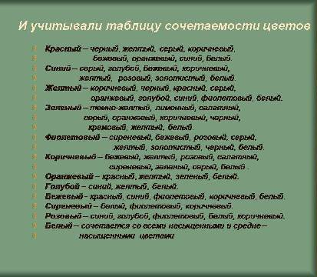
-

Slide 4

Использованная литература

Slide 5
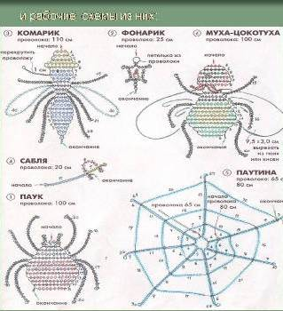
И рабочие схемы из них

Slide 6
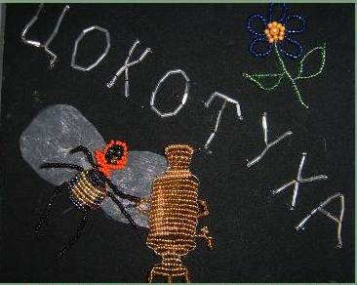

Slide 7
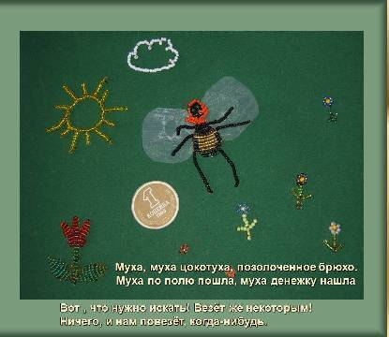
Муха,муха Цокотуха позолоченное брюхо
Муха по полю пошла, муха денежку нашла.

Slide 8
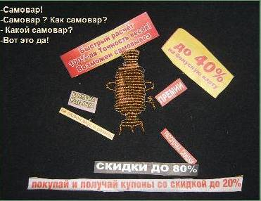
Пошла муха на базар и купила самовар

Slide 9
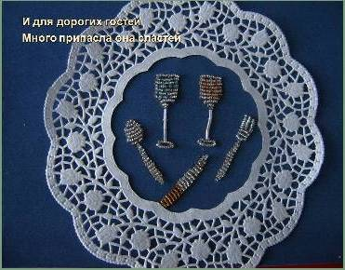
И для дорогих гостей
Много припасла она сластей

Slide 10

Тараканы прибегали,
Все стаканы выпивали

Slide 11
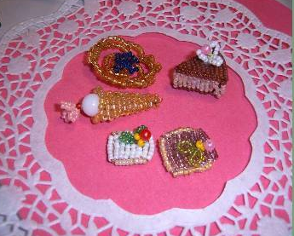
И все пирожные поднадкусывали

Slide 12
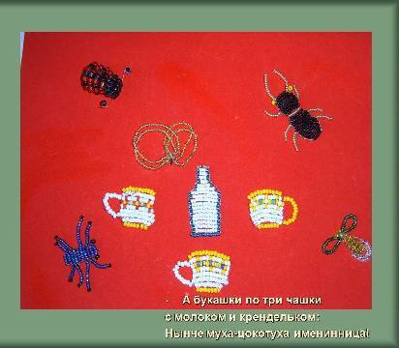
А букашки по три кашки
С молоком и крендельком,
Нынче муха Цокотуха именинница.

Slide 13

Приходили у мухе блошки,
Приносили ей сапожки.

Slide 14
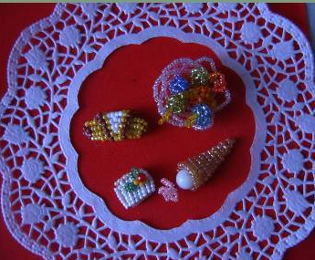
Тут и яблочки печеные,
Тут и булочки слоеные,
Тут и пряники медовые рассыпчатые.

Slide 15
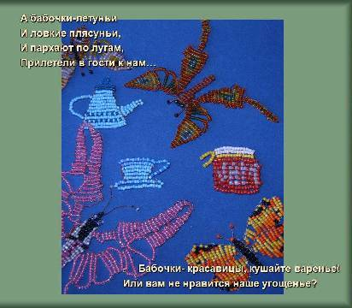
А бабочки-летуньи,
И ловкие плясуньи,
И порхают по лугам,
Прилетали в гости к нам…
Бабочки-красавицы, кушайте варенье.
Или вам не нравится наше угощенье

Slide 16
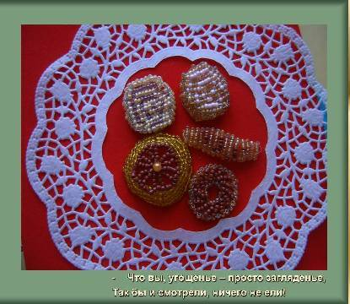
Что вы, угощенье-просто загляденье,
Так бы и смотрели, ничего не ели.

Slide 17
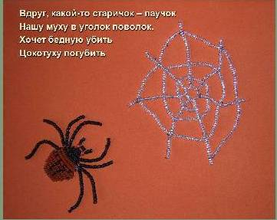
Вдруг, какой-то старичок-паучок,
Нашу муху в уголок поволок.
Хочет бедную убить,
Цокотуху погубить

Slide 18
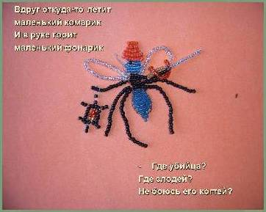
Вдруг откуда-то летит маленький комарик,
И в руках его горит маленький фонарик.

Slide 19
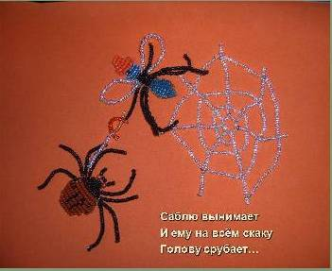
Саблю вынимает
И на всем скаку
Голову срубает.

Slide 20

Муху за руку берёт
И к окошечку ведёт.
-Я злодея зарубил, я тебя освободил,
И теперь, душа-девица,на тебе хочу жениться

